Slide 1



Минералого-геохимическая характеристика сульфидных руд и зональность гидротермального поля Пюи де Фоль, Срединно-Атлантический хребет
XXXII научная молодежная школа им. проф. В.В. Зайкова
«Металлогения древних и современных океанов-2026»
А.Г. Саратова^{1, 2}, А.В. Фирстова²
¹ – Санкт-Петербургский государственный университет, г. Санкт-Петербург, Россия
² – ФГБУ ВНИИОкеангеология, г. Санкт-Петербург, Россия
Миасс, 2026
Notes:
Добрый день, уважаемые коллеги! Темой моего сегодняшнего доклада является минералого-геохимическая характеристика сульфидных руд и зональность гидротермального поля Пюи де Фоль, расположенного на Срединно-Атлантическом хребте

Slide 2
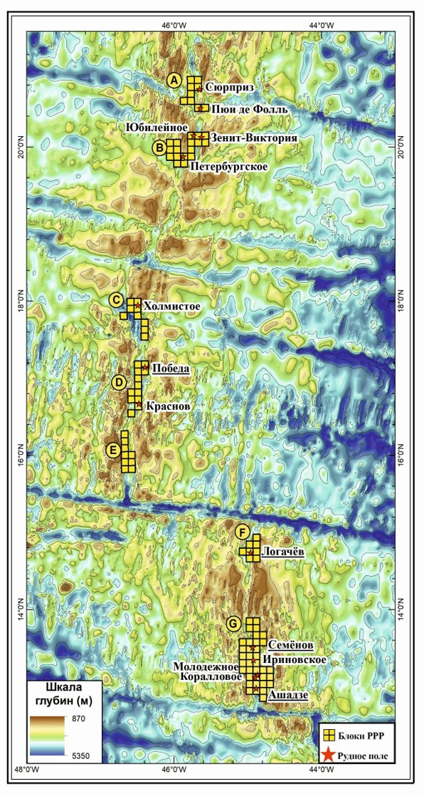
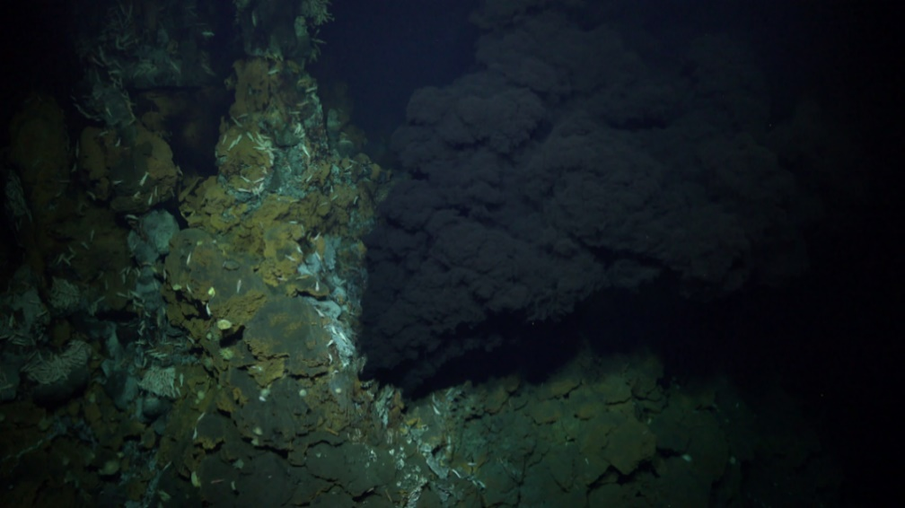
Район исследования
Российский разведочный район (РРР) и его рудные объекты (Егоров и др., 2018)
Чёрным выделена северная группа рудных полей РРР-ГПС.
Красным отмечен объект исследования.
Российский разведочный район расположен в северной приэкваториальной части Срединно-Атлантического хребта.
В пределах РРР-ГПС открыто 14 рудных объектов, поле Пюи де Фоль было открыто зарубежными специалистами в 1996 г. в ходе научной экспедиции TAMMAR (Gente et. al., 1996).
Впоследствии рудное поле изучалось российскими специалистами в ходе рейсов НИС «Профессор Логачёв» (2007-2008, 2015, 2023-2024 гг.)
Активный чёрный курильщик гидротермального поля Пюи де Фоль, зафиксированный в 2023 г. с помощью ТНПА «SuBastian» (Schmidt Ocean Institute) (https://schmidtocean.org/cruise-log-post/the-strategy-for-finding-hydrothermal-vents/)
2
Notes:
В 2012 году Россия взяла на себя международные обязательства по проведению поисково-разведочных работ на сульфидные руды в северной приэкваториальной зоне Срединно-Атлантического хребта (САХ) в рамках контракта с Международным Органом по Морскому Дну при ООН. Рудное поле Пюи де Фоль было открыто французской научной экспедицией в 1996 году, а затем вошло в состав Российского разведочного района и изучалось в нескольких российских геологоразведочных рейсах. Оно расположено в северной части Российского разведочного района. В 2023 году зарубежными коллегами было подтверждено наличие активных черных курильщиков в пределах гидротермального поля Пюи де Фоль.

Slide 3
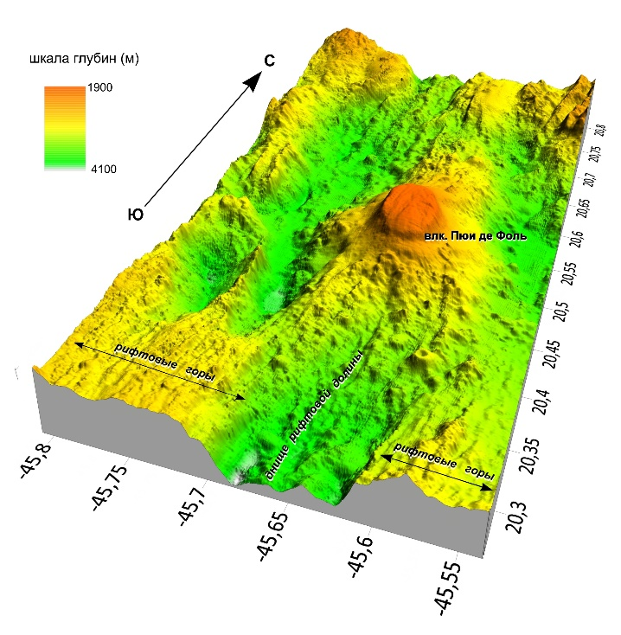
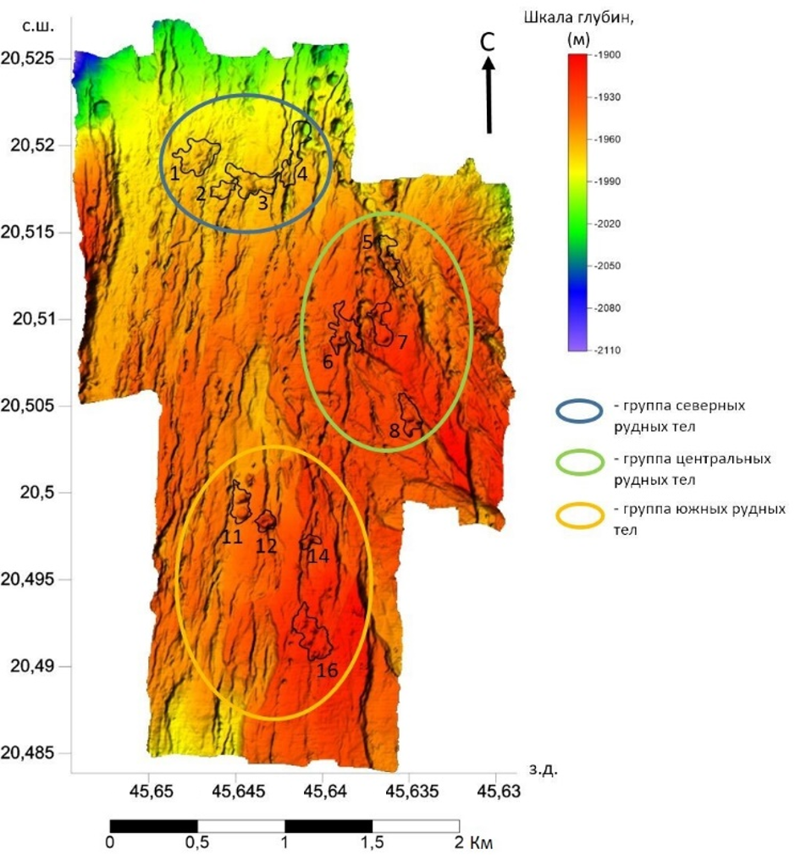
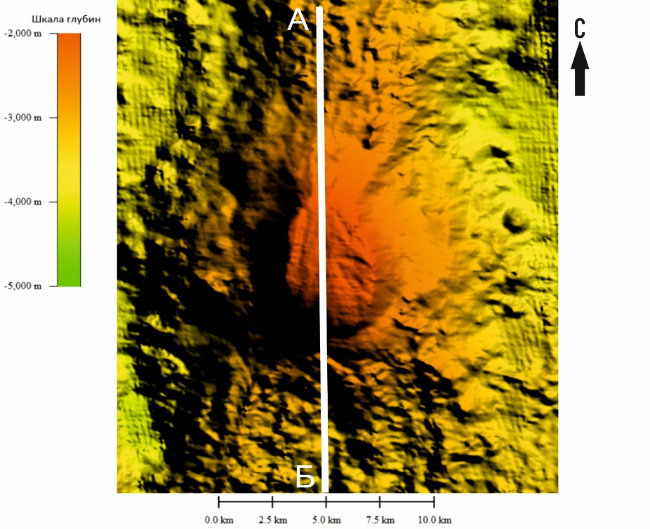
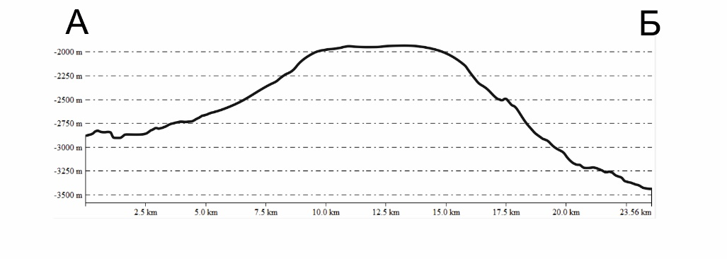
Рудное поле Пюи де Фоль
Гидротермальное поле Пюи де Фоль находится на плоской вершине одноименного вулкана
Вулкан Пюи де Фоль является уникальной структурой Срединно-Атлантического хребта. Сформирован в днище рифтовой долины на пересечении с нетрансформным разломом и имеет относительную высоту около 1800 м
Гидротермальное поле Пюи де Фоль включает в себя 12 рудных тел, заверенных пробоотбором. Все они пространственно разделены на 3 группы: северная, центральная и южная
2000 м
3000 м
3500 м
5 км
10 км
15 км
20 км
- Северная группа рудных тел
- Центральная группа рудных тел
Рисунки составлены на основе батиметрических данных
- Южная группа рудных тел
3
Notes:
Гидротермальное поле приурочено к одноименному подводному вулкану, расположенному в днище рифтовой долины Срединно-Атлантического хребта на пересечении с крупным нетрансформным смещением.
Сам вулкан Пюи де Фоль является уникальной структурой Срединно-Атлантического хребта. Его относительная высота достигает почти 2000 м, а положение внутри рифтовой долины говорит о достаточно молодом возрасте формирования. Присутствие вулканического поднятия таких размеров в пределах медленноспрединговой системы можно назвать «структурной аномалией», поскольку для данных условий рифтогенеза характерно преобладание «тектонических» сегментов с редуцированной ролью магматических проявлений. Вулканн Пюи де Фоль сложен базальтами типа N-MORB
Гидротермальное поле Пюи де Фоль включает в себя 12 рудных тел, заверенных пробоотбором. За счет меридионального удлинения рудного поля, все указанные рудные тела можно пространственно поделить на 3 группы: северная, центральная и южная

Slide 4
Цель исследования: дать характеристику вещественного состава сульфидных руд гидротермального поля Пюи де Фоль и выявить различия в их составе между северной, центральной и южной группами рудных тел.
Задачи:
Описание строения и минерального состава сульфидных построек;
Изучение рудных минералов в отраженном свете;
Определение химического состава сульфидных минералов;
Геохимическая типизация сульфидных руд по содержанию главных металлов.
Методы:
1. Рудная микроскопия (поляризационный микроскоп Zeiss Axio Scope.A1, ФГБУ «ВНИИОкеангеология»)
2. СЭМ-ЭДС (РЦ «Геомодель», РЦ «Микроскопии и микроанализа», СПбГУ)
3. Атомно-абсорбционная спектрометрия (ФГБУ «ВИМС»)
4

Slide 5
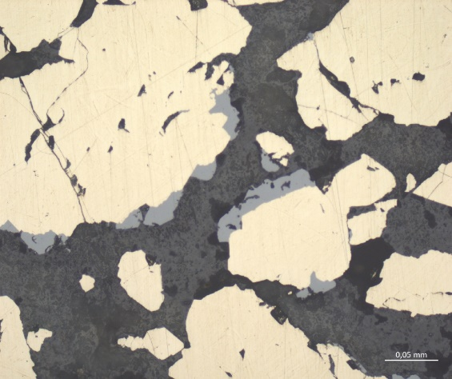
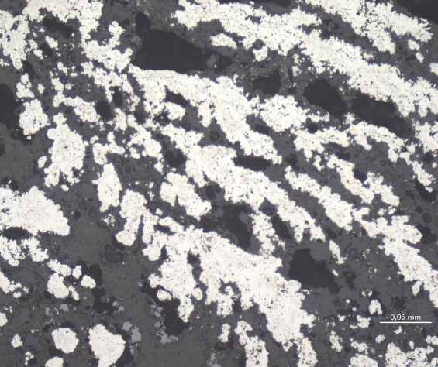
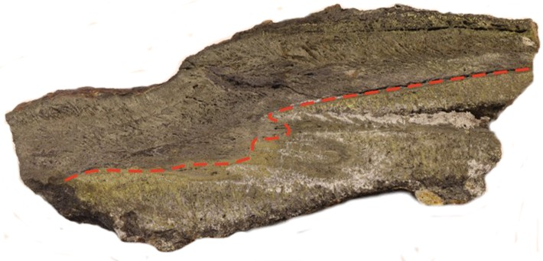
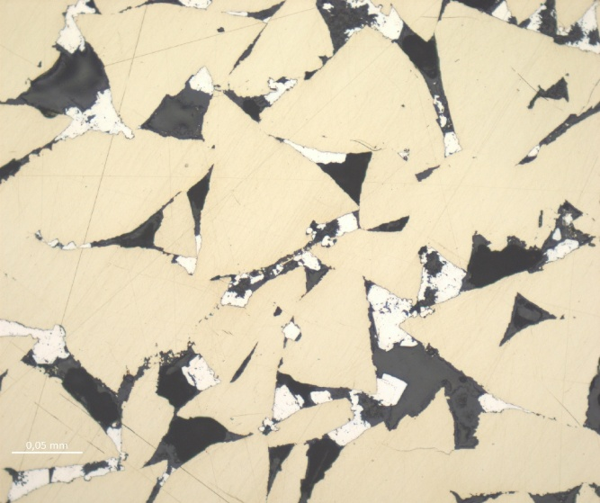
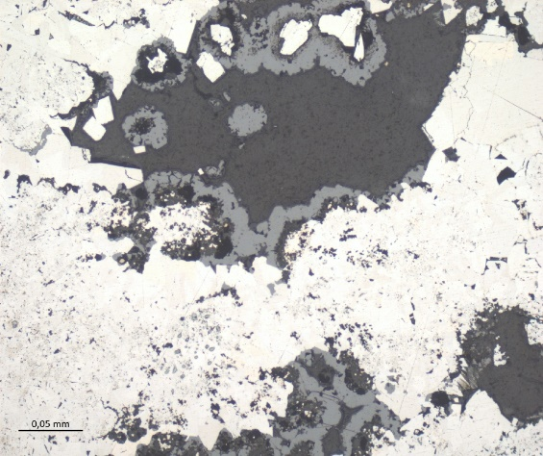
Зональные сульфидные постройки
(фрагменты труб)
Внутренняя зона
Внешняя зона
Ccp
Sp
Op
Mrc
30 см
Op
0.05 мм
0.05 мм
Sp
Mrc
Op
Ccp
Py
Op
Py
0.05 мм
0.05 мм
Последовательность минералообразования:
Халькопирит (Ccp) → пирит (Py) → сфалерит (Sp)
→ опал (Op)
Последовательность минералообразования:
Пирит (Py) → марказит (Mrc) → сфалерит (Sp) → опал (Op)
5
Notes:
Зональные сульфидные постройки являются продуктом деятельности черных курильщиков. Поднятые фрагменты руд демонстрируют зональное строение, отражающее падение температуры гидротермального раствора во внутренней и внешней зоне. Последовательность минералообразования соответствует обобщенной модели роста современного курильщика: формирование наружной поверхности трубы, представленной колломорфным пиритом и дендритовидными агрегатами марказита. После формирования оболочки начинается основной этап развития черного курильщика и образуется внутренняя зона – это центростремительный рост высокотемпературного халькопирита, образование эвгедрального пирита в интерстициях. Далее следует регрессивный этап развития курильщика с формированием сфалерита, зачастую окаймляющего ранее образованные сульфиды. Конечная стадия развития – деятельность низкотемпературного флюида, ответственного за заполнение пустот опалом.

Slide 6
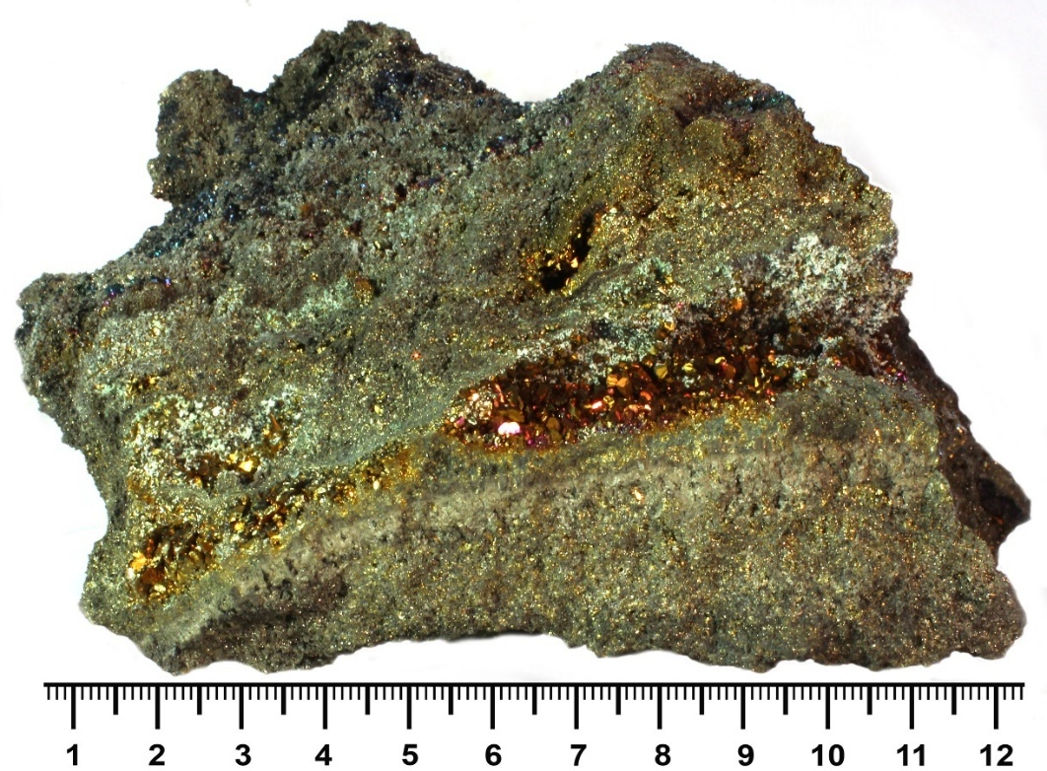
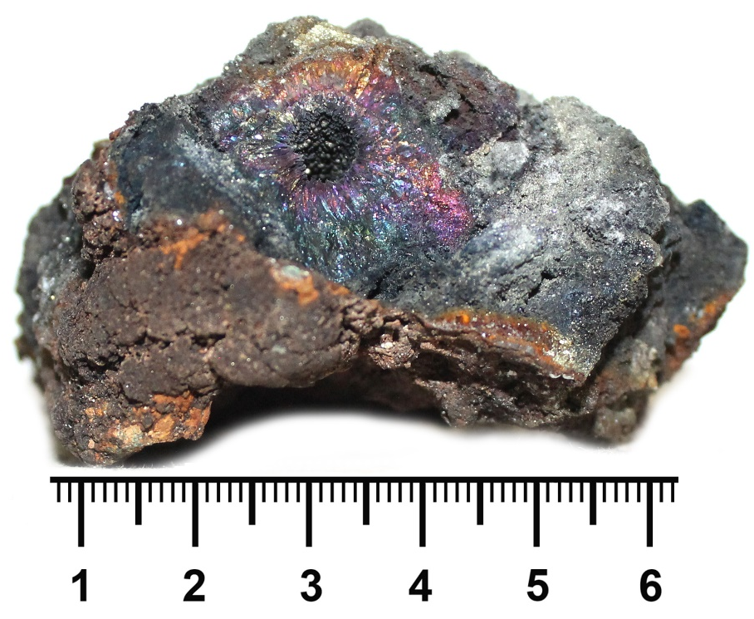
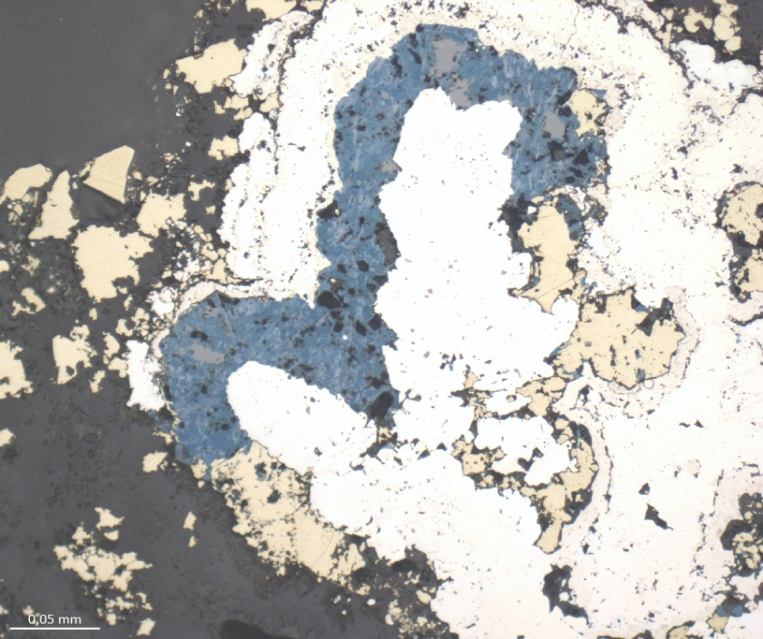
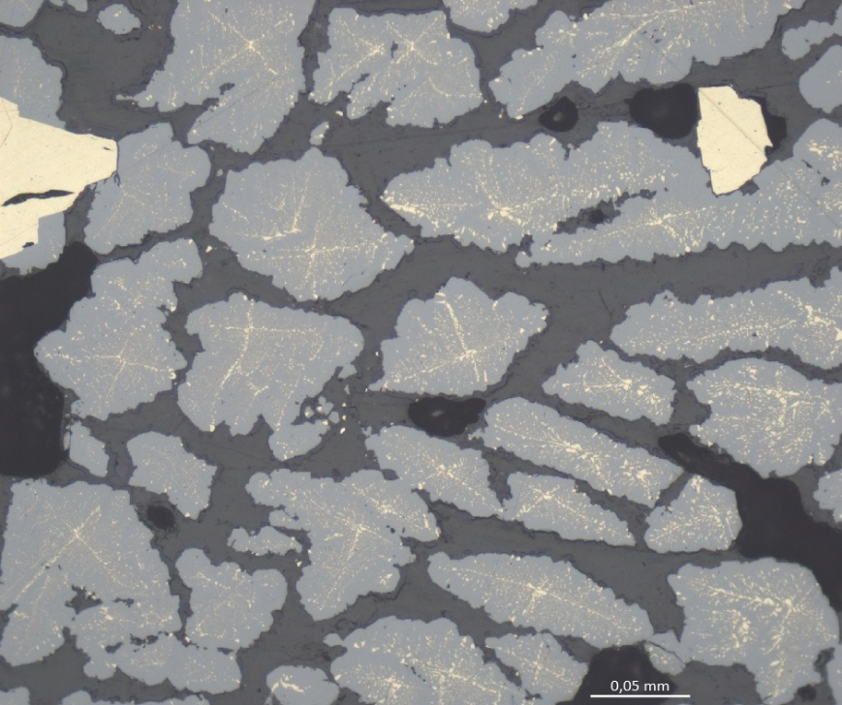
Состояние каналов
Открытые
Запечатанные
см
см
Py
Ccp
Ccp
Mrc
Op
Cv+Bn
Sp (+Ccp)
0.05 мм
0.05 мм
6
Notes:
В пределах гидротермального поля Пюи де Фоль встречаются 2 типа зональных построек: с открытыми и запечатанными каналами. В постройках с запечатанными каналами в сфалерите наблюдается эмульсионная вкрапленность халькопирита закономерно ориентирована согласно осям сфалерита, формируя «крестообразные» структуры. Заполнение канала трубы отражает заключительный этап развития курильщика. Иной тип построек имеет открытые каналы, которые выстилаются колломорфным пиритом и кристаллами халькопирита, по которым нередко развиваются вторичные минералы меди.

Slide 7
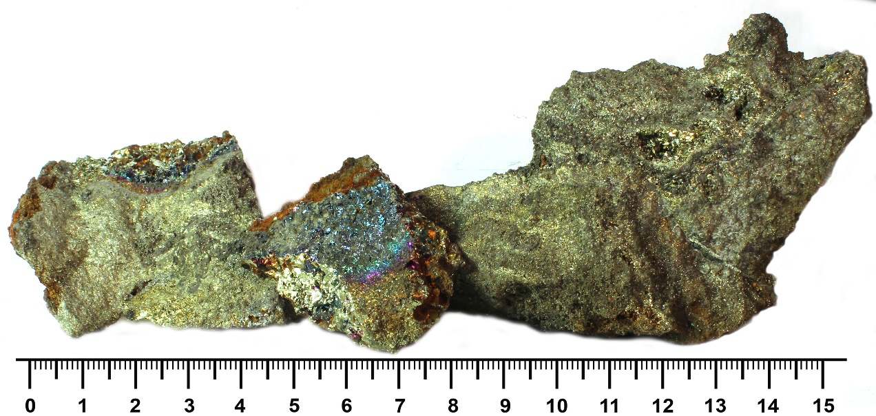
Минералогическая характеристика
Группа рудных тел
Северная | Центральная | Южная
Ccp-Sp (+Py) Cv**, Eng**, Tn** | Ccp-Bn Cv*, Cc**, Icb** | Ccp (+Bn, +Sp) Cv*, Cc*
Mrc-Sp Gn** | Py-Mrc-Sp | Py (+Sp, +Mrc)
Mrc – марказит Ccp – халькопирит Py – пирит
Sp – сфалерит Bn – борнит Cv – ковеллин Eng – энаргит Tn – теннантит Gn – галенит Cc – халькозин Icb – изокубанит
Зона трубы
Внутренняя зона
Внешняя зона
Символ «+» в минеральных типах обозначает, что минерал по своему содержанию в руде является второстепенным (10‒25%), символ «*» – редкий минерал (<10%), «**» – единичные обнаружения.
Для сульфидных руд южной и центральной групп характерно более широкое развитие вторичных медных минералов – стенки каналов зачастую сформированы халькопиритом (CuFeS₂), по которому развиты борнит (Cu₅FeS₄), ковеллин (CuS) и халькозин (Cu₂S)
см
7
Notes:
На данном слайде приведена сравнительная таблица минерального состава сульфидных построек для северной, центральной и южной групп рудных тел. Главные отличия приурочены к внутренним зонам сульфидных построек. Для северной группы рудных тел характерны сульфидные постройки с широким распространением сфалерита во внутренних зонах, где сфалерит выстилает или запечатывает осевые каналы. Внутренние зоны труб центральной и южной зоны чаще всего не имеют запечатанных каналов, а по халькопириту развиваются вторичные медные минералы, зачастую борнит, в меньшей степени ковеллин и халькозин.

Slide 8
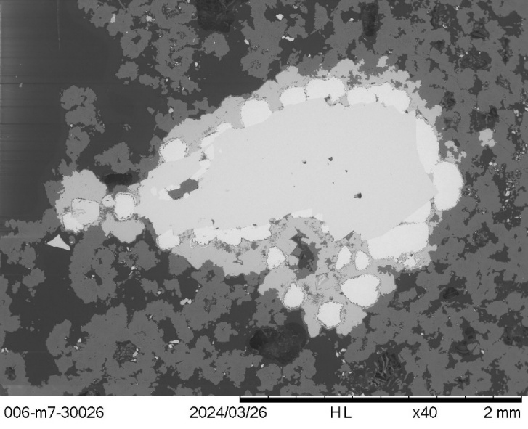
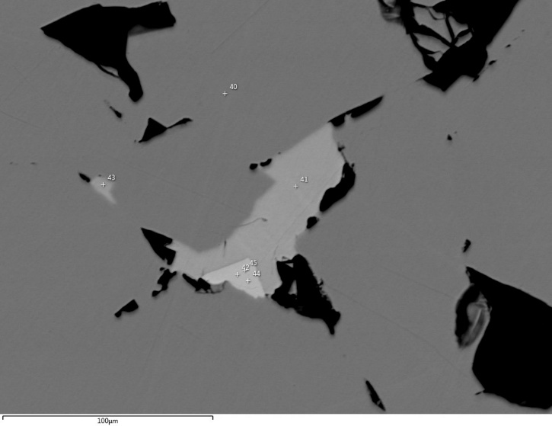
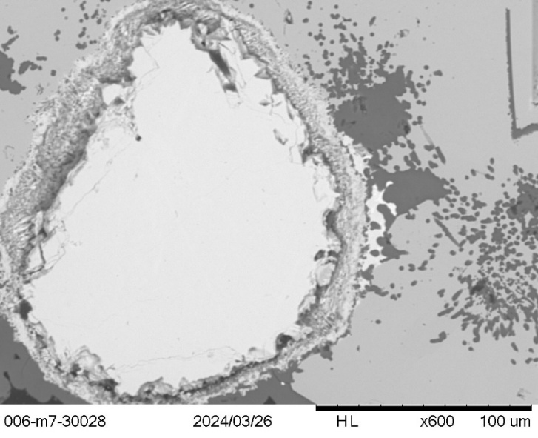
Минералогическая характеристика
Мышьяковистые сульфосоли, обнаруженные во внутренних зонах труб северной группы рудных тел:
Tn ‒ теннантит (Cu₁₀​(Fe,Zn)₂​As₄​S₁₃)
Eng – энаргит (Cu_{2.96}(Fe,Zn)_{0.13}As₁S_{3.94})
Ccp
Mrc
Sp
Op
Ccp
Сфалерит с примесью Cd (0.7 мас. %)
Sp
Mrc
Tn
Op
Op
Sp
Cv+Eng
8
Notes:
Во внутренних зонах труб северных рудных тел были обнаружены мышьяковистые сульфосоли: теннантит и энаргит. Теннантит находится в ассоциации со сфалеритом с кадмиевой примесью. Энрагит входит в состав энаргит-ковеллиновой каймы вокруг сфалеритового зерна в опаловой зоне. Находки данных минералов приурочены к опаловым зонам и вероятнее всего связаны с заключительной стадией развития сульфидной постройки, что соответствует регрессивному этапу деятельности флюида.

Slide 9
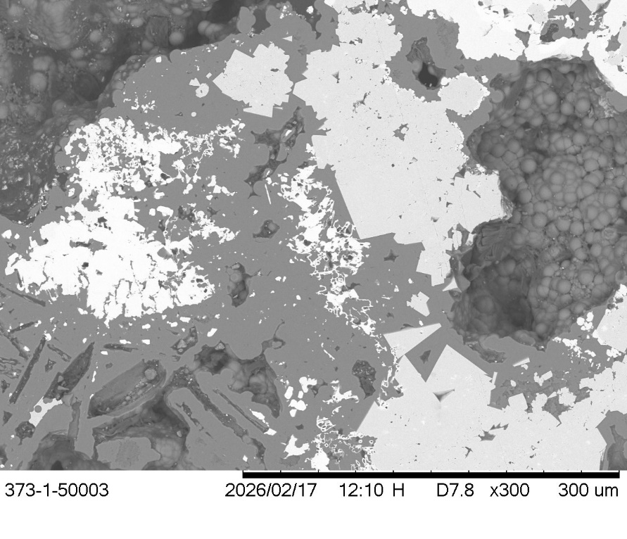
Минералогическая характеристика
Из нерудных минералов главным является глобулярный опал, заполняющий собой пустоты в сульфидных рудах
SE-детектор
6 мкм
Py
Op
Sp
BSE-детектор
Также в опаловых зонах встречается сфалерит с примесью Cd (до 1.5 мас. %)
Глобулярный опал, заполняющий интерстиции. Между опаловыми глобулями образованы кристаллы пирита
9
Notes:
Из нерудных минералов главным является глобулярный опал, заполняющий собой пустоты в сульфидных рудах. С опаловыми зонами связано образование сфалерита с кадмиевой примесью до 1.5 масс. % (тоже индикатор относительно низких температур образования, около 200 градусов цельсия). Опал представлен одноразмерными глобулями, диаметр которых составляет примерно 6 микрон. Формирование опала – это результат быстрой коагуляции коллоидного кремнезема в условиях смешения низкотемпературного флюида (менее 200 градусов целсьсия) с морской водой.

Slide 10

Химический состав сфалерита
Примесь Fe в сфалерите
Группа рудных тел (кол-во анализов) | Xср (мас. %) | σ (мас. %)
Северная (26) | 2.5 | 0.9
Центральная (19) | 4.1 | 1.8
Южная (15) | 11.7 | 1.1
Содержание железа в сфалерите напрямую зависит от двух главных факторов: фугитивности серы в гидротермальном флюиде (чем ниже фугитивность серы, тем больше примесь Fe) и температуры (чем выше температура флюида, тем больше примесь Fe).
Так как в сульфидных рудах не был обнаружен пирротин (главный индикатор низкой фугитивности серы рудообразующего флюида), то предполагается, что высокие содержания железа в сфалерите южной группы рудных тел приурочены к относительно высоким температурам кристаллизации >300 °C согласно линейной функции:
(Keith et al., 2014)
10
Notes:
Был изучен химический состав сфалерита, в котором нет эмульсионных вкраплений халькопирита. Результаты исследования показали, что сфалериты южной группы рудных тел имеют наиболее высокие содержания примеси железа. Содержание железа в сфалерите напрямую зависит от двух главных факторов: фугитивности серы и температуры флюида. Фугитивность серы ƒS2 является функцией нескольких независимых переменных, таких как температура, ƒO2, pH, соленость и общая концентрация серы в растворе. Такие высокие значения примеси железа могут быть приурочены к пониженным значениям фугитивности серы (но тогда в рудах был бы образован премущественно не пирит, а пирротин) или высоким температурам флюида. Согласно экспериментальным данным, в безпирротиновых сульфидных рудах влияние фугитивности серы на состав сфалерита становится второстепенным. Таким образом, наблюдаемые различия в содержании Fe в сфалерите отражают разные температурные условия рудообразования в пределах поля, где наиболее высокие температуры кристаллизации сфалерита (свыше 300 градусов цельсия) фиксируются в рудах южной группы.

Slide 11
Геохимическая характеристика
Медианные значения содержаний металлов и геохимическая типизация сульфидов в рудных телах
(в скобках указано количество проб)
Северные
Центральные
Южные
Для тел северной и южной зон характерны руды типа Zn-Cu, однако Cu/Zn показатель для южных тел выше.
В центральной зоне (№№ 5, 6, 7 и 8) рудные тела характеризуются сразу тремя геохимическими типами, а параметр Cu/Zn изменяется в наиболее широком диапазоне (от 0.8 до 245).
По количественному преобладанию меди над цинком (Cu/Zn >1) можно предположить, что руды были образованы преимущественно в высокотемпературных (>300 °C) условиях [Fouquet et al., 2010].
11
Notes:
В рудах были выделены четыре геохимических типа по методике ВНИИОкеангеология: цинково-медный, медно-цинковый, медно-колчеданный и цинково-колчеданный.

Slide 12
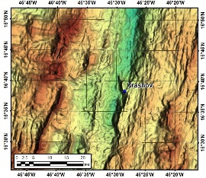
Геохимическая характеристика
Сравнительная гистограмма, отражающая средние содержания главных металлов в сульфидных рудах гидротермальных полей с осевым (Пюи де Фоль, Снейк Пит) и внеосевым (Краснов) положениями
Борт рифтовой долины
Краснов
Пример внеосевого положения гидротермального поля, приуроченного к базальтам
12
Notes:
Содержания меди и цинка в сульфидных рудах Пюи де Фоль можно назвать повышенными относительно средних содержаний рудных полей, приуроченных к базальтовому субстрату. На данном слайде представлена сравнительная гистограмма, отражающая средние содержания главных металлов в сульфидных рудах, сформированных на базальтах, но с разным положением относительно рифтовой долины. Осевые рудные тела более богаты медью и цинком относительно внеосевых, что, связано с особенностями гидротермального режима и эволюцией флюида в разных структурных позициях.

Slide 13

Выводы
Сульфидные постройки северной группы рудных тел прошли регрессивную стадию серого курильщика (обрастание и запечатывание канала сфалеритом). Трубы центральной и южной групп рудных тел характеризуются открытыми каналами с формированием вторичных сульфидов меди по халькопириту.
Наблюдаемые различия в содержании Fe в сфалерите отражают разные температурные условия рудообразования в пределах поля, где наиболее высокие температуры кристаллизации сфалерита (свыше 300 °C) фиксируются в рудах южной группы.
Выявленные отличия в составе сульфидных руд свидетельствуют о различиях в условиях рудообразования в пределах гидротермального поля Пюи де Фоль. Южная группа формировалась в более высокотемпературной обстановке, что, возможно, связано с его положением в центральной части вершины вулкана. Рудные тела центральной группы демонстрируют промежуточные характеристики. Северные рудные тела образованы в более низкотемпературных условиях на периферии гидротермальной системы
Схематический разрез через вулкан Пюи де Фоль. Красными треугольниками указано положение групп рудных тел (С – северная, Ц – центральная, Ю – южная). Стрелками указаны нисходящие и восходящие ветви гидротермальной циркуляции (согласно модели рециклинга).
13

Slide 14
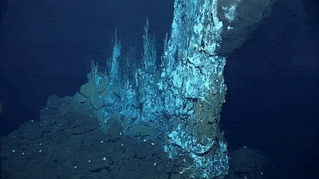
СПАСИБО ЗА ВНИМАНИЕ!

